Slide 1
A Digitális Szakképzési és Felnőttképzési Módszertani Központ szakmai céljainak ismertetése
Jankó Tamás
vezető, Digitális Szakképzési és Felnőtképzési Módszertani Központ
2021. november. 30.

Slide 2
Az átfogó feladat: a digitális átállás módszertani támogatása az ITM elvárásai szerint (127/2017. (VI. 8.) Korm. rendelet
„A Digitális Jólét Program végrehajtásával összefüggő egyes feladatokról”)
DSZFMK- Célok
Szakképzés: Szakképzés 4.0 Stratégia céljainak eléréséhez módszertani támogatás nyújtása.
Felnőttképzés: a 2020. szeptember 1-vel megújult felnőttképzési rendszer céljainak támogatása.
Adatgyűjtés, adatelemzés: adatalapú, agilis működés-monitoring, értékelés, hatáselemzés.
Tudásmenedzsment: hazai és nemzetközi részvétel, hálózati együttműködés, ET 2020- Digitális Oktatás EU szintű munkacsoport, ágazati és szakmai szintű digitális kompetencia fejlesztés.

Slide 3
Szakképzés 4.0: módszertan, elemzés, javaslatok és együttműködés - IKK, NSZFH
DSZFMK CÉLOK
3. BEAVATKOZÁS: minden képzésbe be kell épülnie az Ipar 4.0 követelményeinek és a szakmában elvárt digitális tartalmaknak.
„Ágazatonként szükséges definiálni, hogy a digitalizáció milyen tudást, képességeket és készségeket igényel. Minden szakmai képzésbe be kell épülnie a digitális tartalmaknak, a kimeneti követelményekben meg kell jelennie a gyakorlatban alkalmazható digitális tudásnak”.
Szakképzés 4.0 Stratégia: 1168/2019. (III. 28.) Korm. határozat

Slide 4
Felnőttképzés: a digitális fejlődés elősegítése- tanulás – képzés folyamatosan: LLL
A Kormány által 1491/2016. (IX. 15.) Korm. határozattal elfogadott Magyarország Digitális Exportfejlesztési Stratégiája: Digitális Munkaerő Program: 43.-50. oldal.
1456/2017 Kormányrendelet: A Kormány „kiemelkedően fontosnak tartja a Digitális Munkaerő Program végrehajtását”
GINOP-6.1.2, GINOP-6.2.5
Digitális Munkaerő Program: Digitális Karrierhíd: DIMOP
Részletesen: https://digitalisjoletprogram.hu/hu/tartalom/dmp-digitalis-munkaero-program

Slide 5
Adatgyűjtés, Adatelemzés: Adatalapú szakpolitikai támogatás
Humán tőke fejlesztési kérdések
Női IKT munkaerő kérdései
Atipikus munkavégzés- digitális nomádok- távmunka, távoktatás
Kompetencia alapú fejlesztési folyamatok támogatása, vizsgálata
Monitoring: Digitális Munkaerő Program, DigKomp, Digitális Rámpa, duális képzések
Nemzetközi adatelemzési tevékenység: ESCO, CEDEFOP, OECD, O*NET

Slide 6
Tudásmenedzsment: hálózati együttműködés
Konzorciumi, szakmai együttműködés: IKK, NSZFH
Állásfoglalások, vélemények, javaslatok, képzések
Konferenciák, rendezvények szakmai támogatása
KSH, MKIK, NAK, All Digital, EU DELTA WG: szakmai munkacsoportok, fejlesztési javaslatok
Fenntartási feladatok: GINOP-6.2.5: Digitális Szakképzési Tudás- és Módszertár: https://digisztum.hu/
Tervezett fejlesztések: Digitális Munkaerő Hírlevél, Digitális Munkaerő Évkönyv, Zöld és digitális átállás támogatása, fordítás: EntreComp, DigComp at Work, DigComp SAT

Slide 7
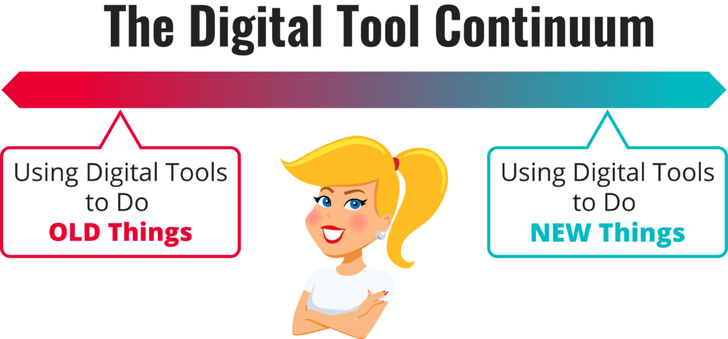
DSZFMK: módszertani támogatás: digitális átállás az oktatásban
DSZFMK CÉLOK
2021.11.30.
A digitális oktatás MÁR MOST is és a jövőben kulcsszerepet fog játszani a munkaerő világában való sikeres helytállásban.
Digitális oktatás ≠ ppt vagy film levetítése.
A jó oktatás: élmény, izgalom, játék!
https://shakeuplearning.com/blog/7-ways-to-rethink-digital-assignments/

Slide 8
Köszönöm a figyelmet!
Elérhetőség:
dszfmk@djnkft.hu

